Slide 1
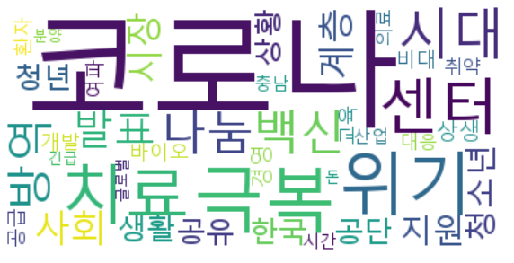
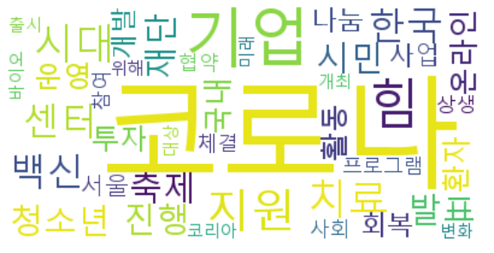
2020년과 2021년에서 코로나 확진자 수가 비슷한 달
2020년 12월 뉴스 키워드
2021년 4월 뉴스 키워드
2021년이 2020년에 비해 긍정적인 단어가 많이 표현되 어 있다.(미래, 축제, 회복, 활동 등)

